Slide 1

Naprawa silnika samochodowego
Projekt p.t. "Mobilność i doświadczenie kluczem do sukcesu na europejskim rynku pracy" nr: 2017-1-PL01-KA102-035923, współfinansowany ze środków Europejskiego Funduszu Społecznego, realizowany ze środków Programu Operacyjnego Wiedza Edukacja Rozwój 2014 – 2020 (PO WER) na zasadach Programu Erasmus+ sektor Kształcenie i szkolenia zawodowe, w ramach projektu „Ponadnarodowa mobilność uczniów i absolwentów oraz kadry kształcenia zawodowego”

Slide 2
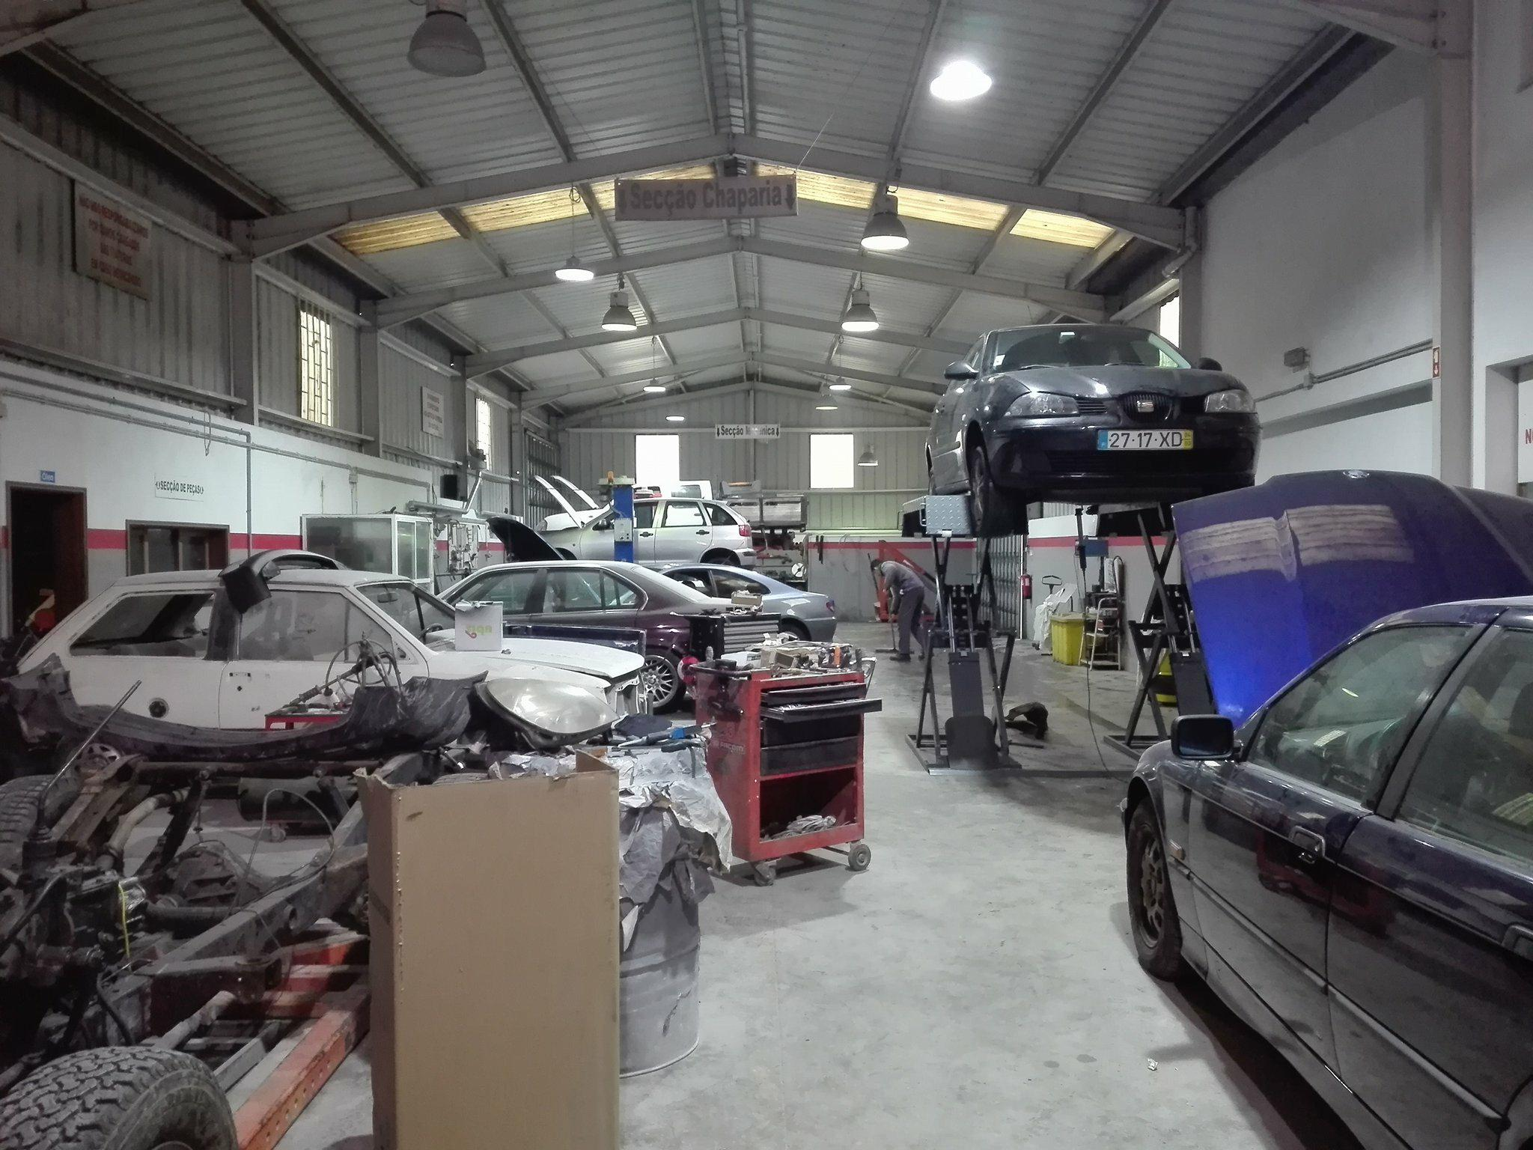
ZAKŁAD NAPRAWY POJAZDÓW

Slide 3
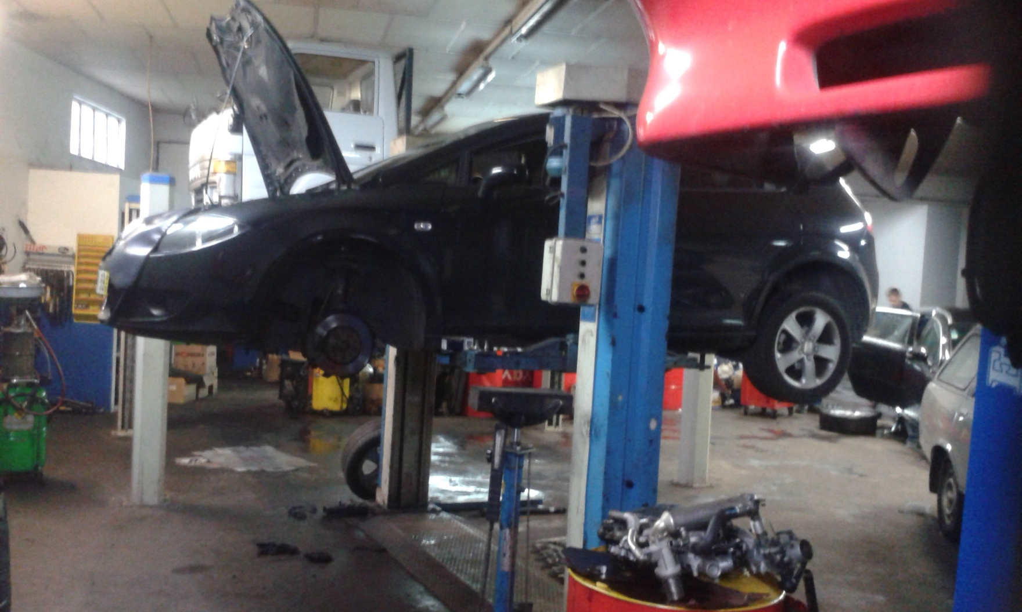
Stanowiska obsługowo – naprawcze

Slide 4
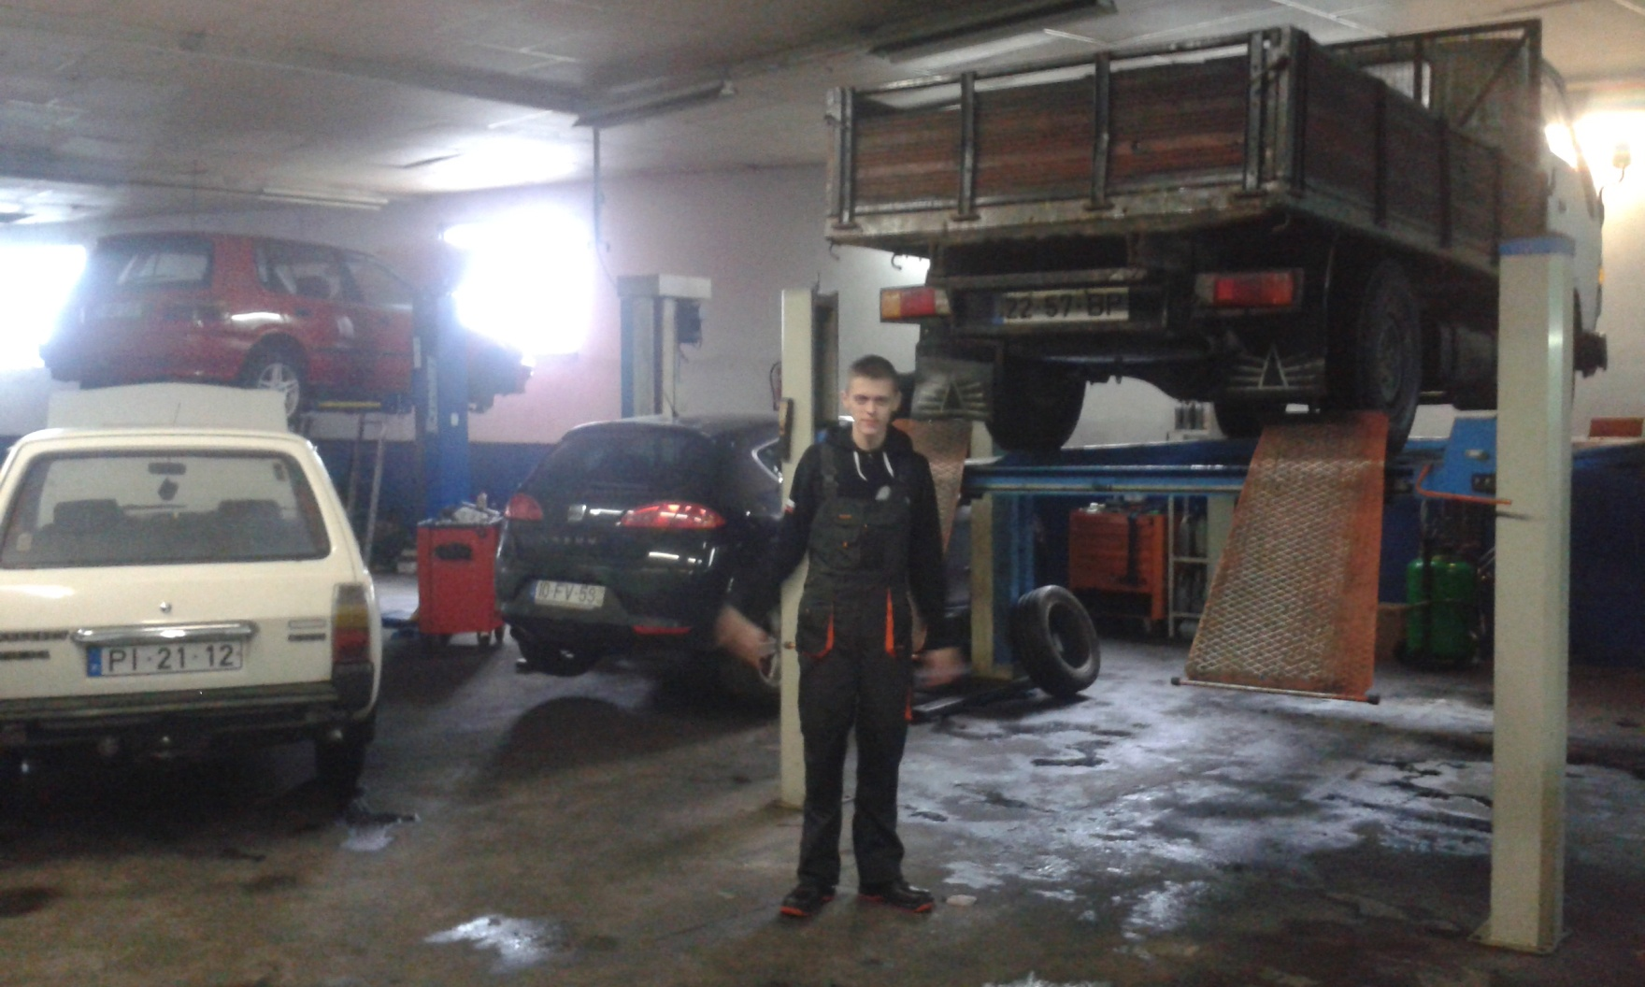
Stanowiska naprawcze

Slide 5
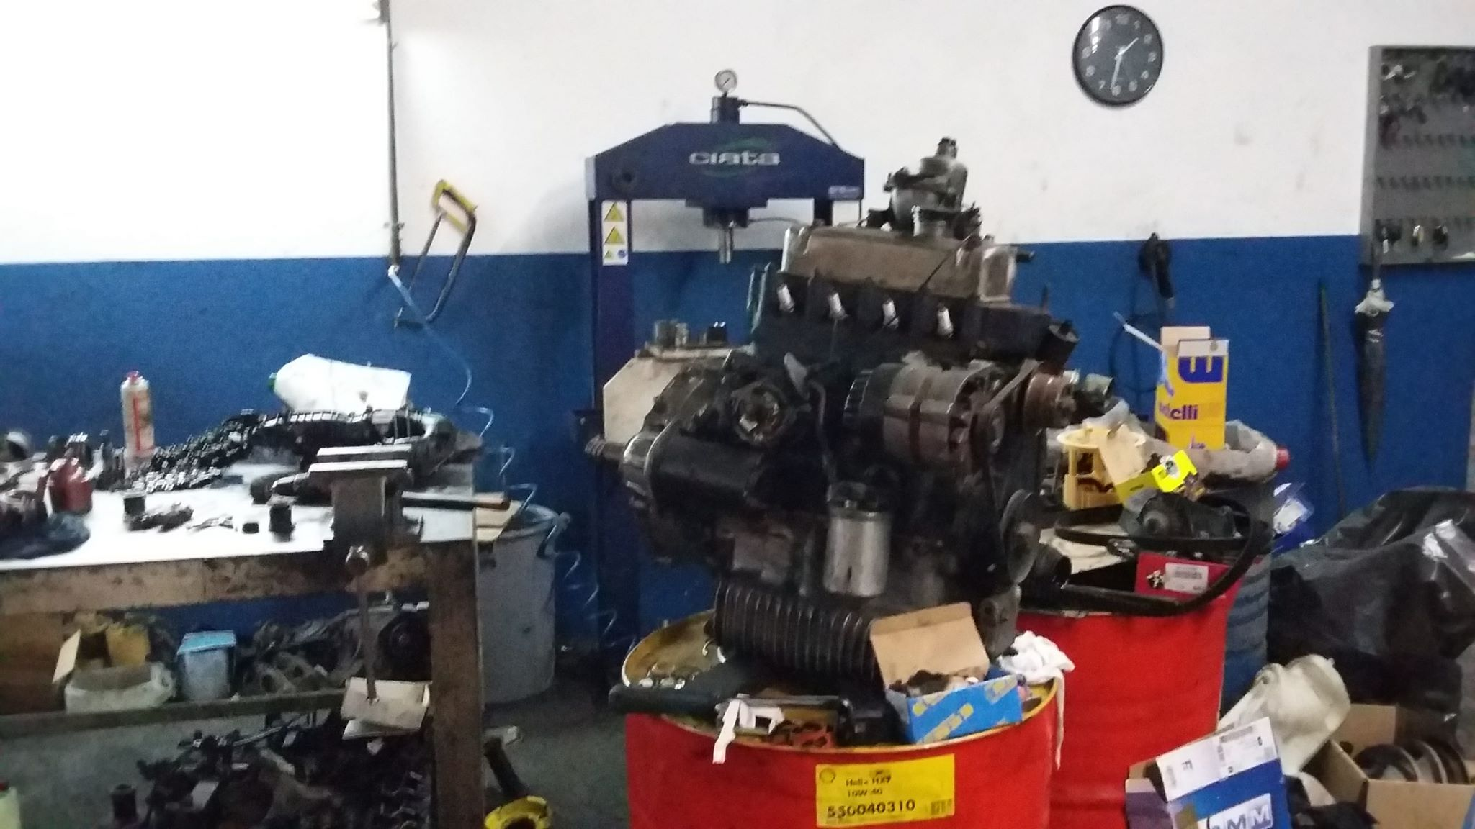
Stanowisko do naprawy silników

Slide 6
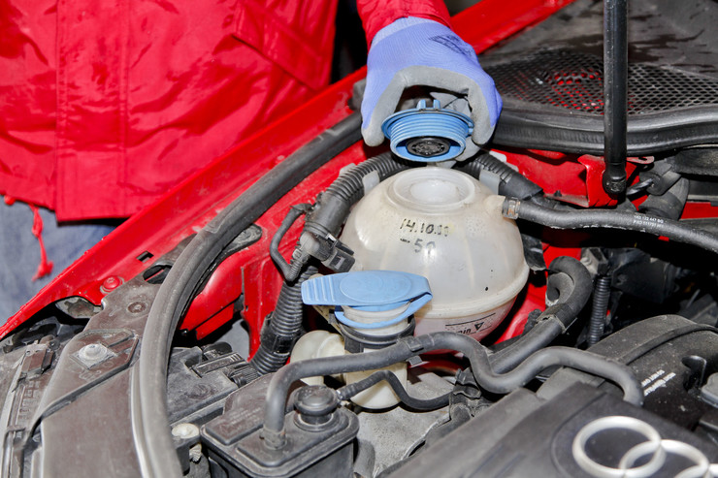
Identyfikacja uszkodzenia w silniku
Ślady oleju pod korkiem i w zbiorniku wyrównawczym często świadczą o usterce głowicy lub uszczelki. Inny niepokojący objaw: mocne bąblowanie płynu.

Slide 7
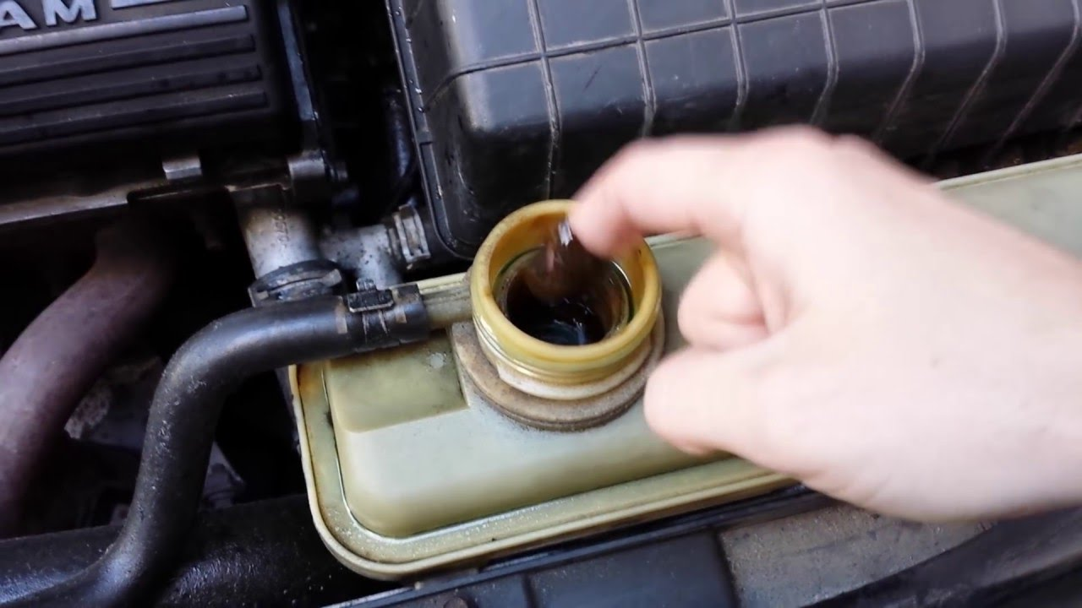
Ślady szlamu pod korkiem i w zbiorniku wyrównawczym

Slide 8
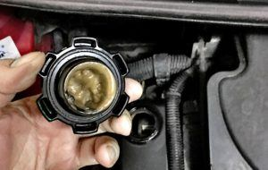
Maź pod korkiem wlewu oleju może oznaczać, że do oleju trafia chłodziwo – osad pojawia się też jednak w autach użytkowanych na krótkich odcinkach

Slide 9
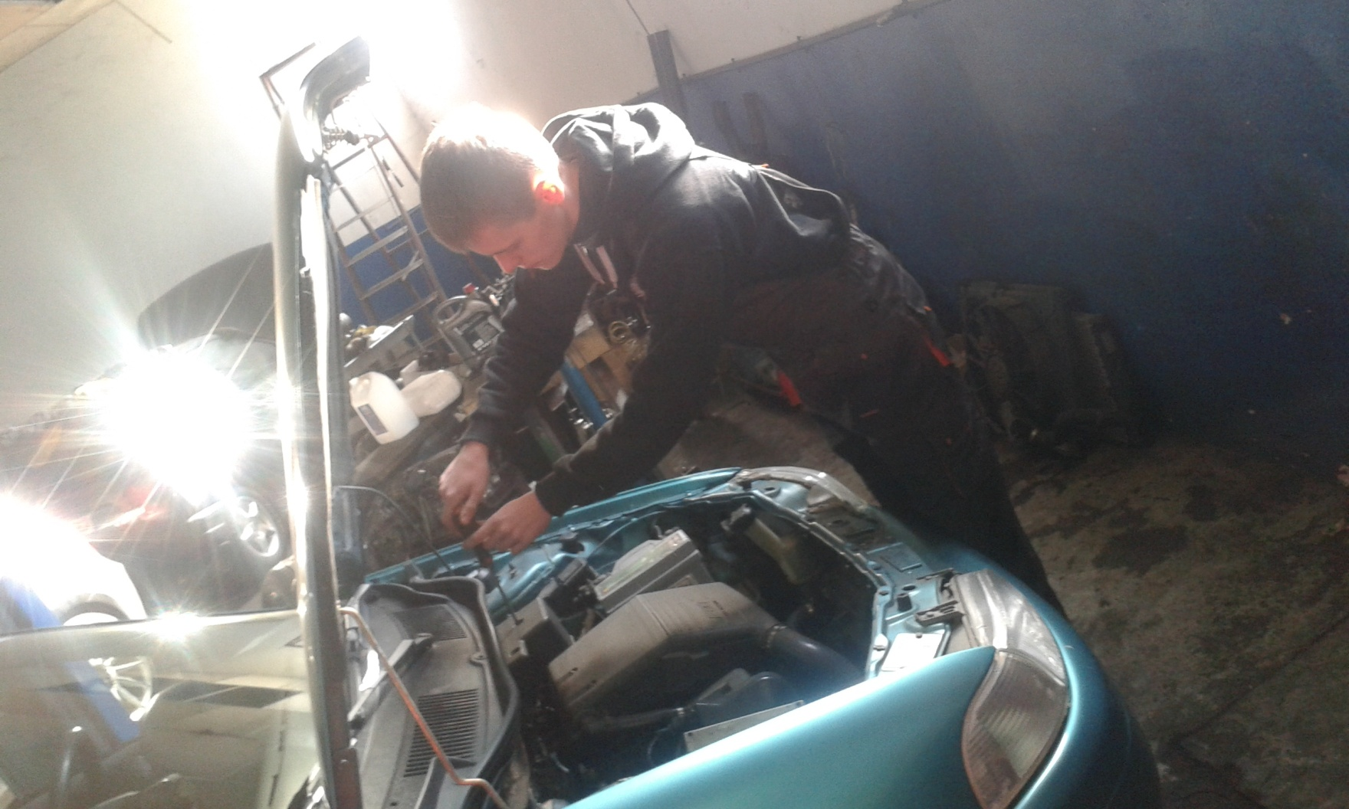
Czynności demontażowe

Slide 10
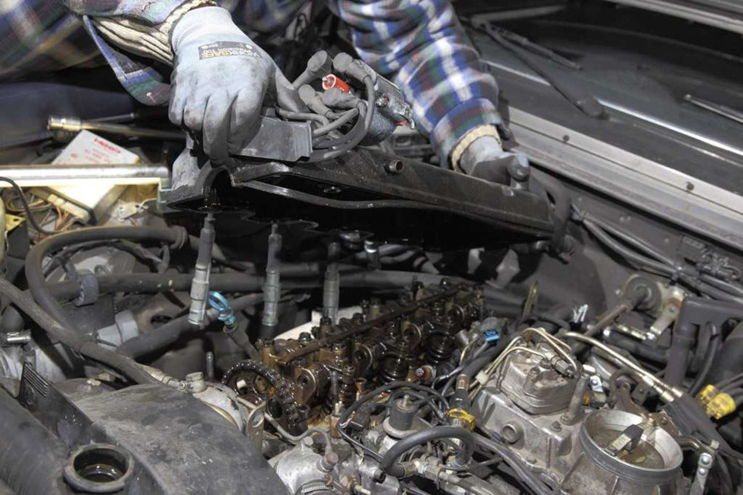
Czynności demontażowe

Slide 11
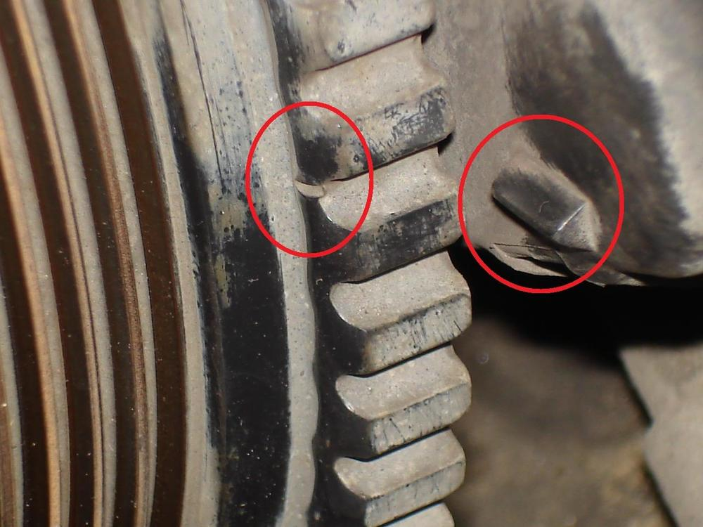
Ustawienie na znakach przed demontażem

Slide 12
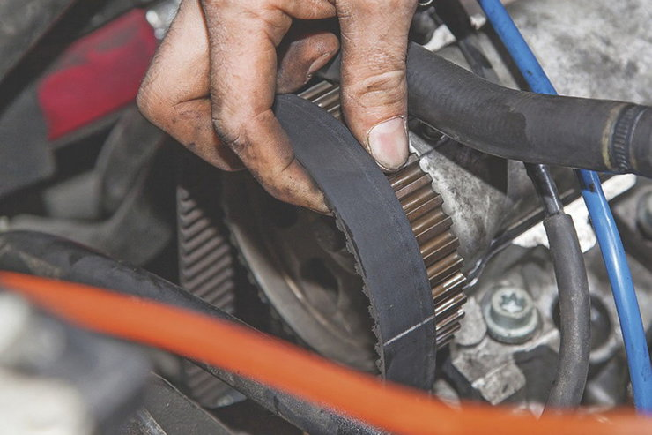
Przed zdjęciem głowicy nie obejdzie się bez demontażu napędu rozrządu. W tym przypadku to pasek rozrządu.

Slide 13
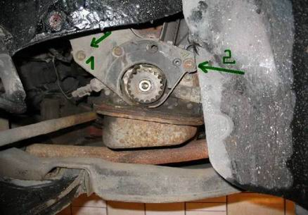
Demontaż napędu rozrządu. Po demontażu koła pasowego na wale korbowym. Demontujemy osłony rozrządu.

Slide 14
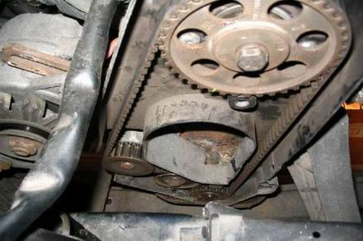
Cały rozrząd po zdemontowaniu osłon

Slide 15
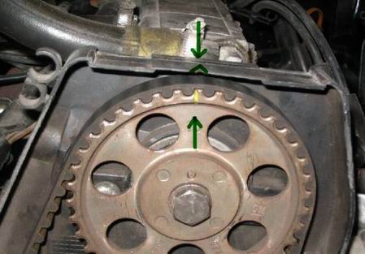
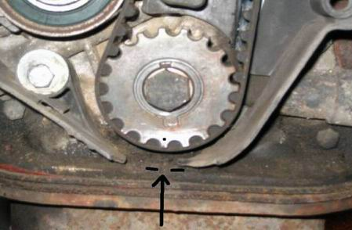
Ustawienie rozrządu przed demontażem na znakach na kole rozrządu, które odpowiada GMP pierwszego cylindra oraz ustawienie koła zębatego wału korbowego Jeżeli są na znakach należy zablokować te koła

Slide 16
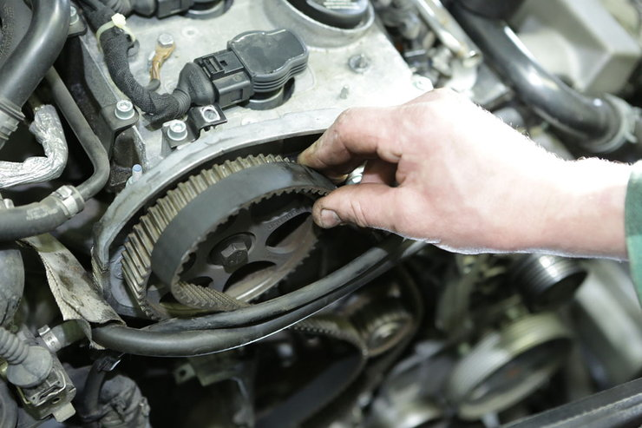
Gdy już mamy ustawione na znakach wyjmujemy pasek rozrządu

Slide 17
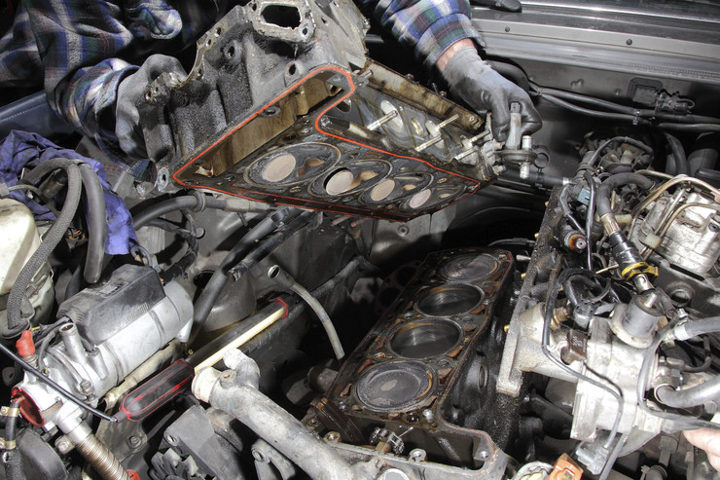
Wymontowanie głowicy

Slide 18
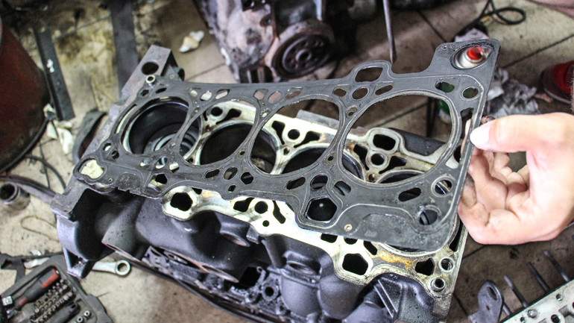
Demontaż uszczelki pod głowicą

Slide 19
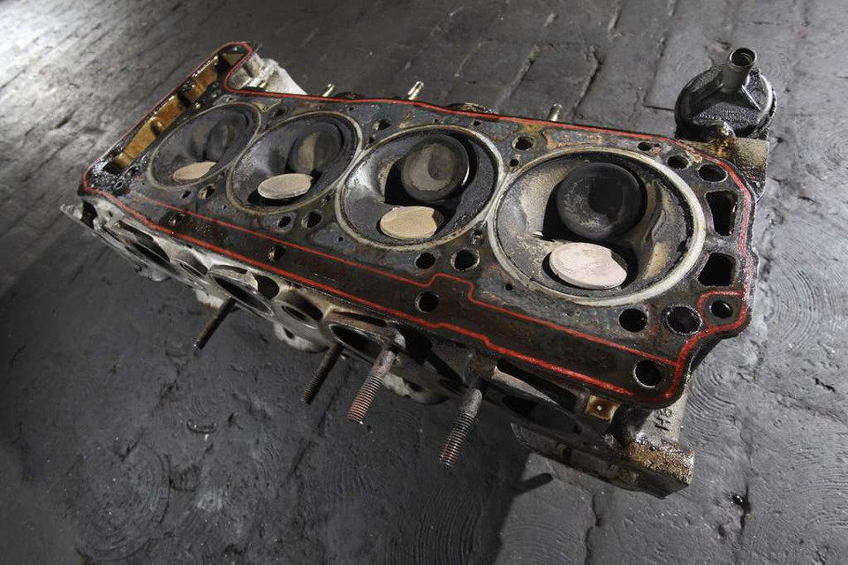
Głowica po demontażu

Slide 20
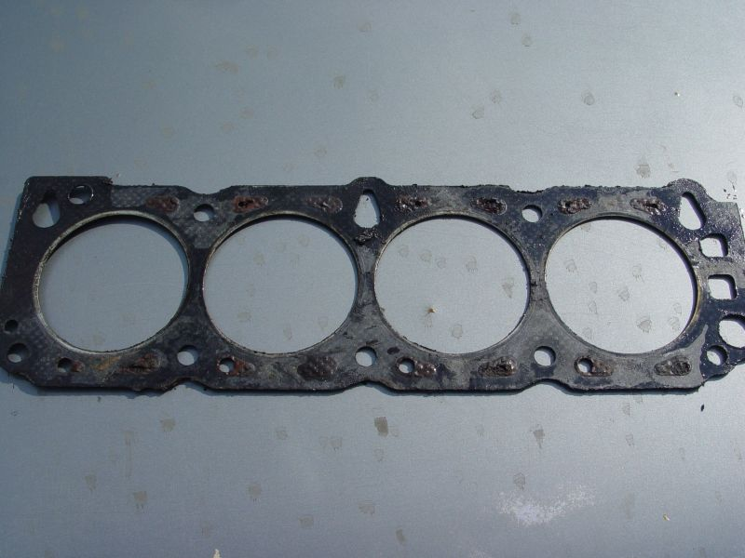
Uszkodzona uszczelka pod głowicą

Slide 21
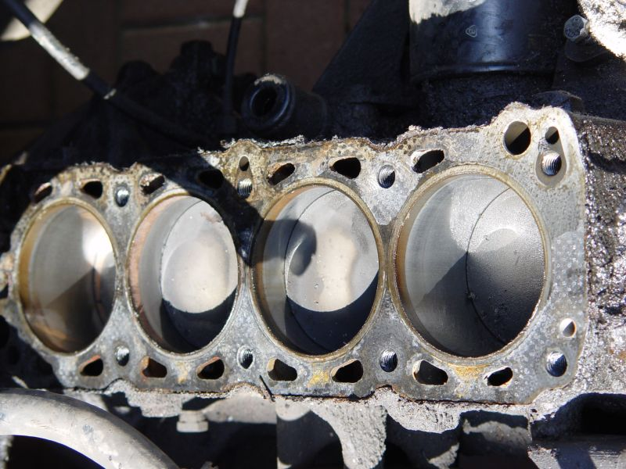
Kadłub silnika po demontażu głowicy

Slide 22
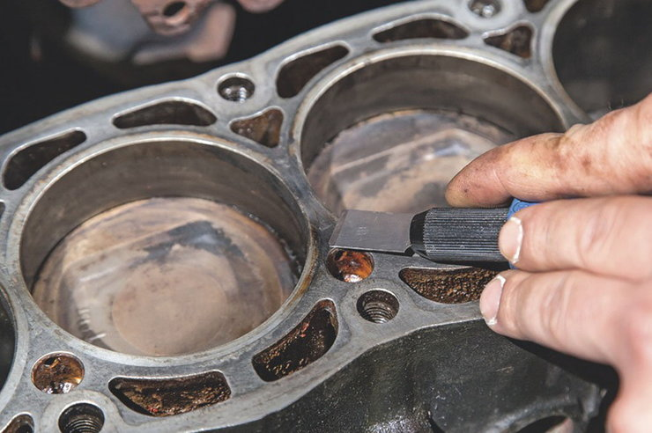
Należy wyczyścić dokładnie powierzchnie uszczelniane bloku silnika i głowicy cylindra; ciała obce i pozostałości na powierzchniach są częstymi przyczynami błędu.

Slide 23
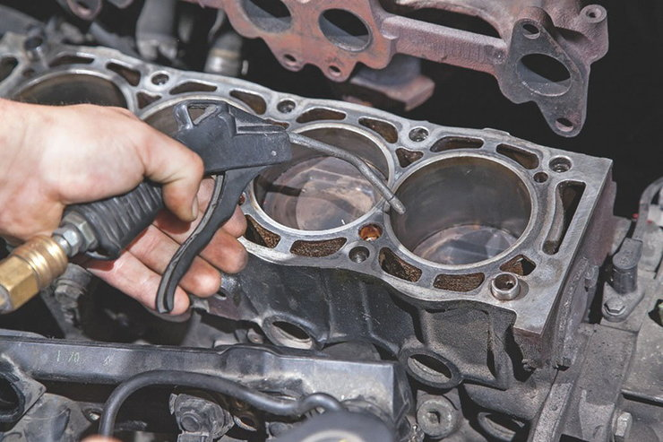
Czystość to podstawa – pozostałości po czyszczeniu trzeba usunąć z silnika. Wyczyścić gwintowania otworów i usunąć zabrudzenia, olej i wodę, np. przez przedmuchanie sprężonym powietrzem.

Slide 24
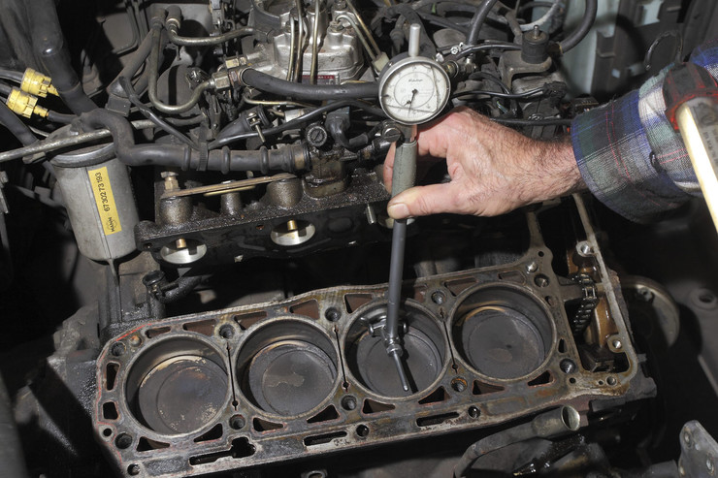
Wymiana uszczelki to dobra okazja, żeby sprawdzić, czy i jak jest zużyty blok i poszczególne jego elementy.

Slide 25
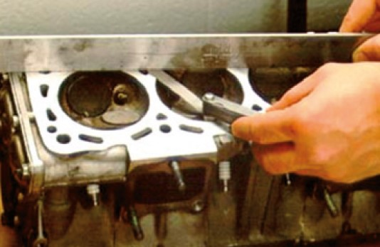
Sprawdzenie równości powierzchni przy pomocy liniału krawędziowego wzdłuż i wszerz.
Zawsze należy więc sprawdzać, czy powierzchnie są zgodne ze specyfikacją producenta co do odchyłek płaskości, zwłaszcza w przypadku podzespołów aluminiowych.

Slide 26
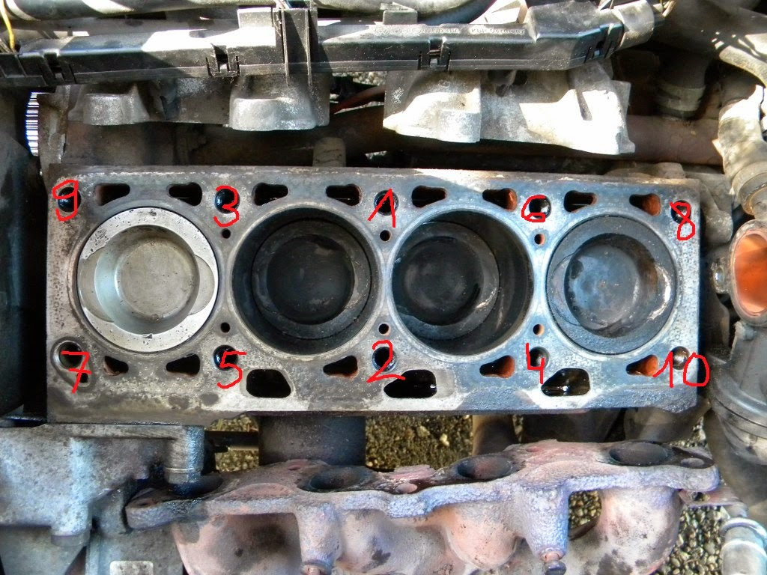
Kolejność dokręcania śrub głowicy - metoda krzyżowa

Slide 27
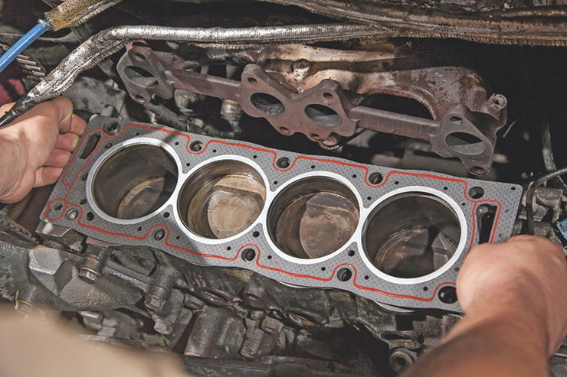
Nowa uszczelka pod głowicę może trafić wyłącznie na porządnie oczyszczoną i starannie przygotowaną powierzchnię. Wyśrodkować uszczelkę głowicy cylindra na bloku silnika; nie stosować żadnych dodatkowych środków uszczelniających, smarów stałych lub olejów.

Slide 28
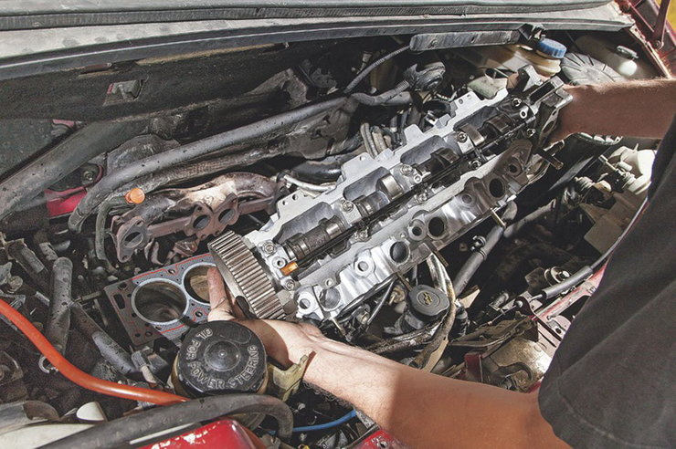
Montaż głowicy

Slide 29
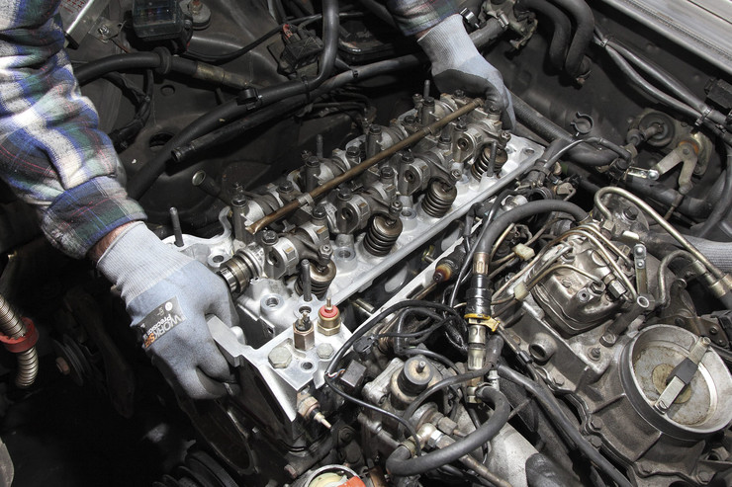
Głowicę należy nałożyć delikatnie, z dużym wyczuciem. Uszczelka musi być idealnie dopasowana i dobrze przylegać do bloku silnika.

Slide 30
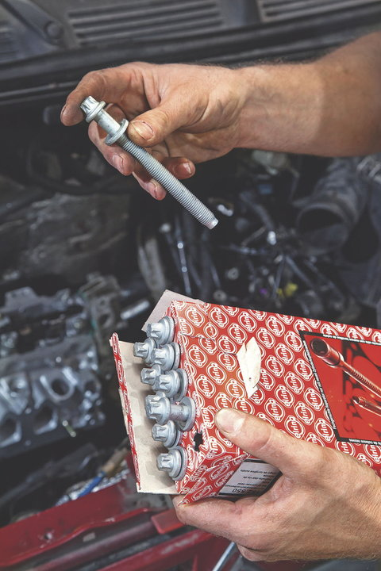
Śruby należy dokręcać w zalecanej kolejności i z odpowiednim momentem. Zaleca się wymienić wszystkie śruby głowicy na nowe. W większości konstrukcji podczas wymiany głowicy należy zamontować nowe śruby (szpilki).

Slide 31
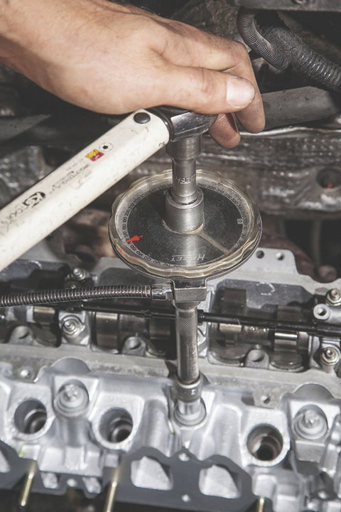
Dokręcanie śrub wymaga bardzo dokładnego przestrzegania momentu obrotowego i kolejności dokręcania poszczególnych śrub. Nic na wyczucie – potrzebny jest dokładny klucz dynamometryczny.

Slide 32
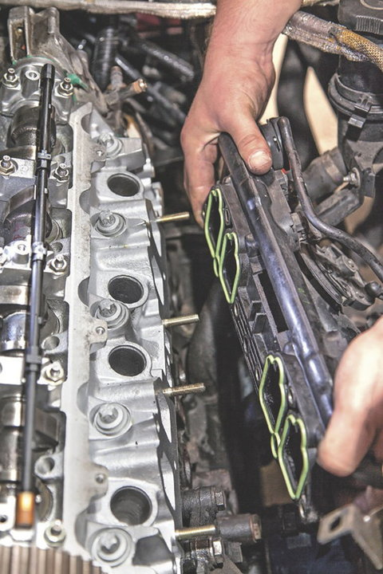
Przy montażu kolektorów zawsze zakładamy nowe uszczelki. Najlepiej kupić po prostu gotowy kompletny zestaw

Slide 33
Zestaw naprawczy układu rozrządu

Slide 34
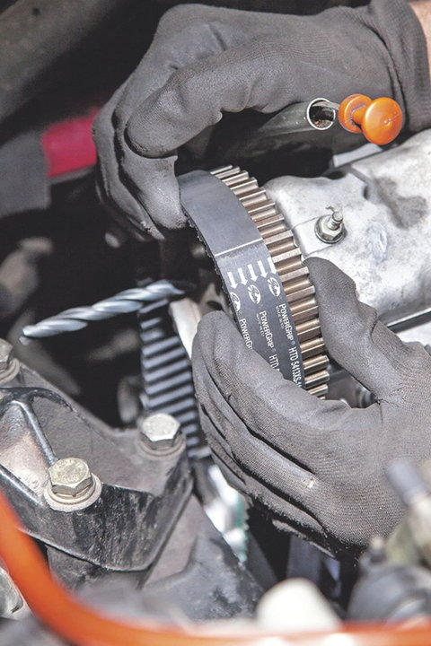
Montaż paska rozrządu.
Zgodnie z kierunkiem pokazanym na pasku rozrządu

Slide 35
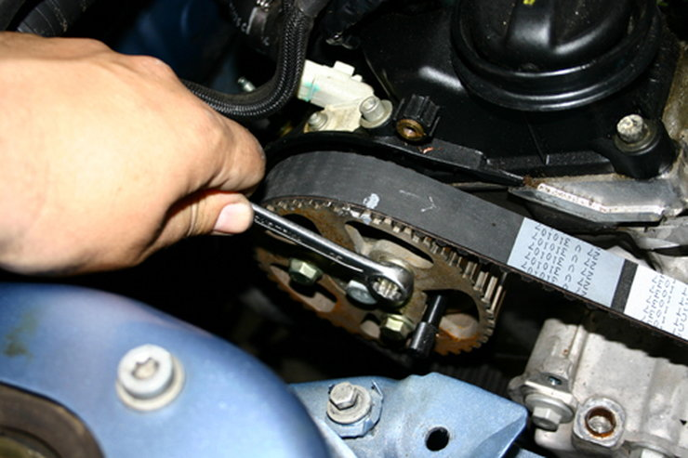
Montaż paska rozrządu

Slide 36
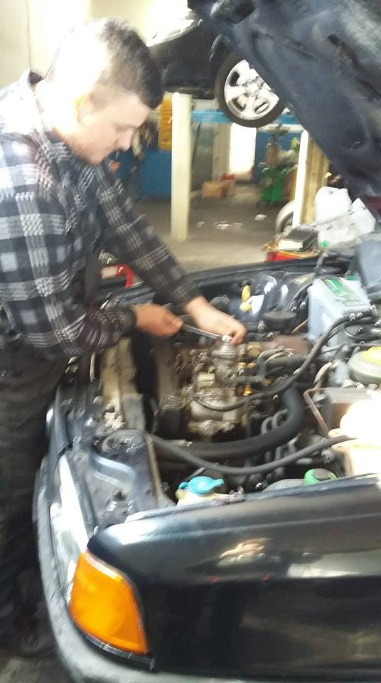
Czynności montażowe

Slide 37
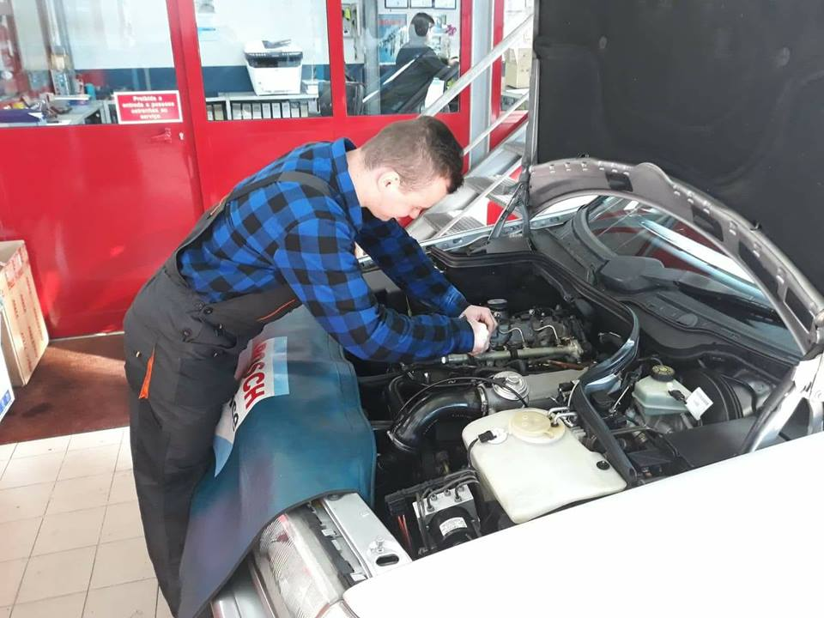
Regulacja luzów zaworów

Slide 38
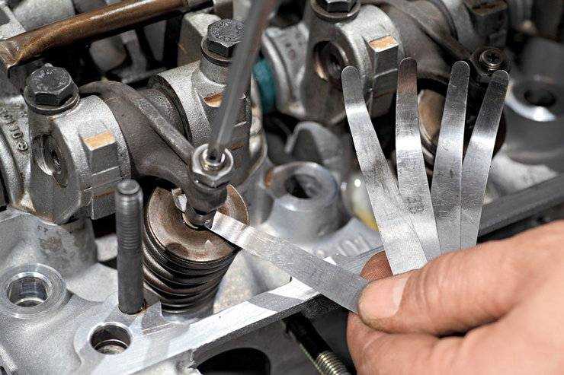
Regulacja luzów zaworów

Slide 39
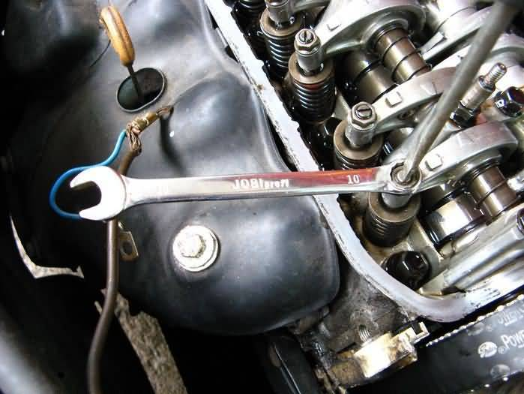
Regulacja luzów zaworów

Slide 40
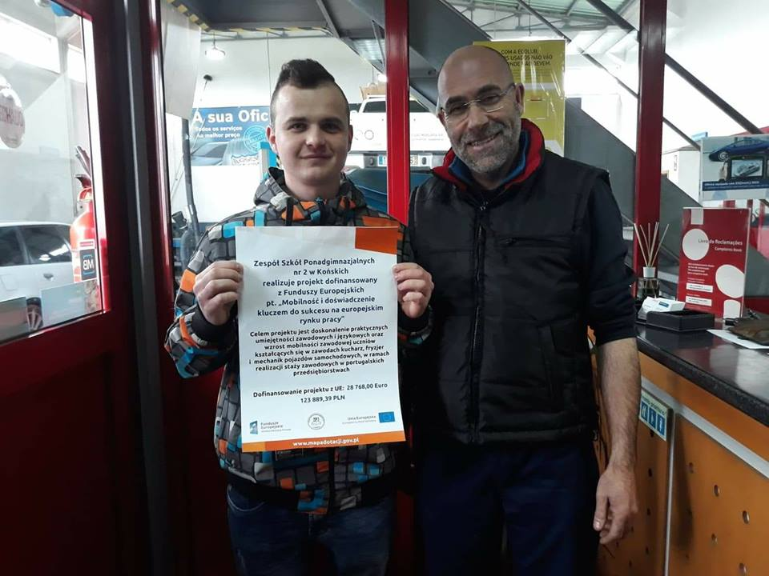
Mateusz Kabała

Slide 41
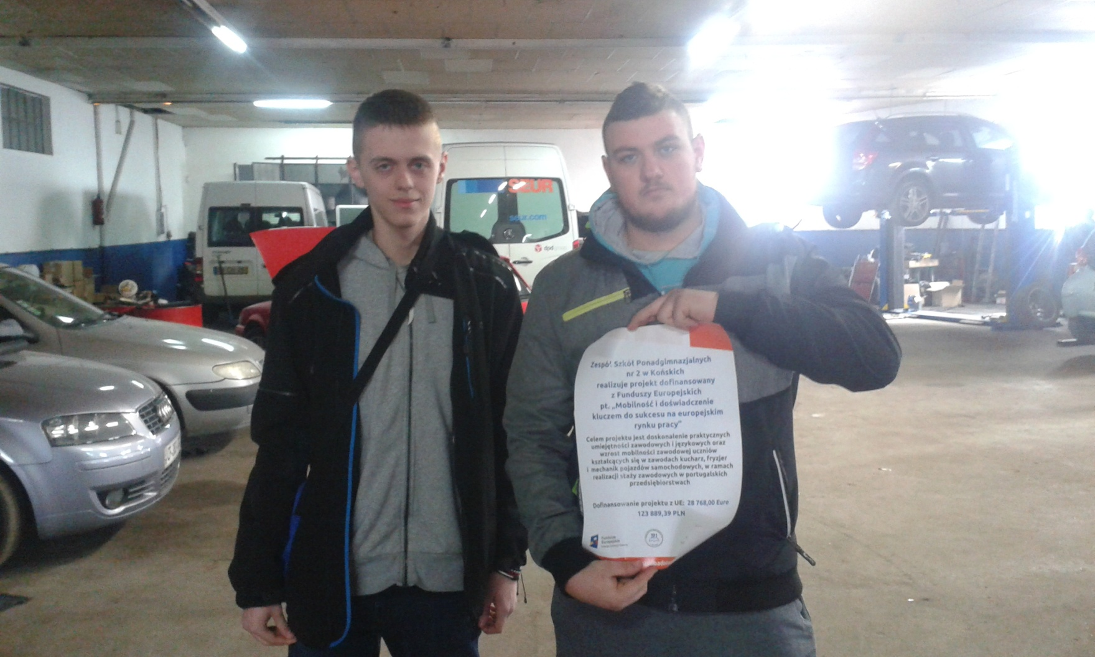
Aleks Grabarczyk i Dominik Stefański

Slide 42
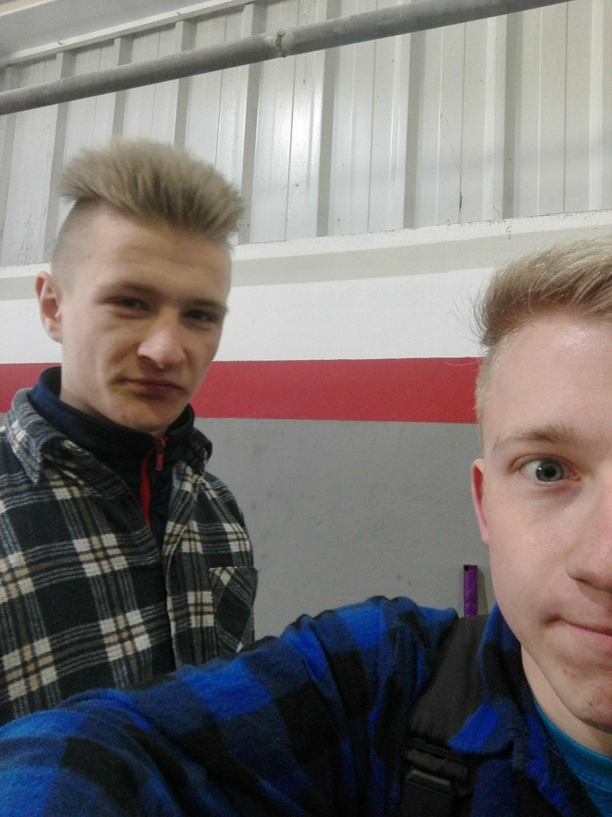
Patryk Stępień i Jarosław Michalski

Slide 43
Autorzy prezentacji – uczestnicy projektu kształcący się w zawodzie mechanik pojazdów samochodowych
Dziękujemy za uwagę

